Slide 1
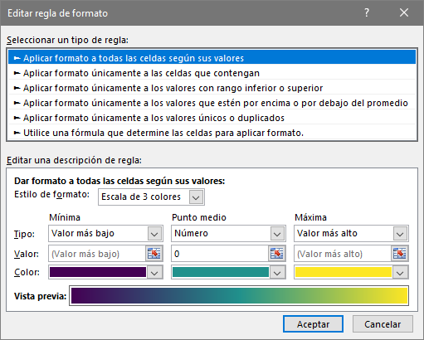
1.200
-100

Slide 2
400
-100

Slide 3
11.000
0

Slide 4





Mayores impuestos para el crecimiento mediante la inversión en infraestructura, servicios públicos y educación.
Mejora la infraestructura del país receptor. Mayores oportunidades de empleo
Mayor productividad y eficiencia, mediante la tecnología, desarrollo del capital humano y mayor competencia empresarial.
Capacitación en nuevas tareas. Efecto en el desarrollo del capital humano.
Más opciones para los consumidores a precios más bajos.
Frecuentemente invierten en países donde las leyes laborales son débiles. Explotación de los trabajadores.
Sectores con bajos niveles de procesamiento de recursos. Estancamiento en las operaciones de bajo valor agregado
Buscan impuestos bajos sobre ingresos de recursos no renovables. Incrementan la importación de componentes.
Se asientan donde la legislación sobre la contaminación no es eficaz.
Reemplaza empresas nacionales por la disminución de los costos, salarios y beneficios sociales

